Slide 1
Probabilità, scommesse e assicurazioni

Slide 2
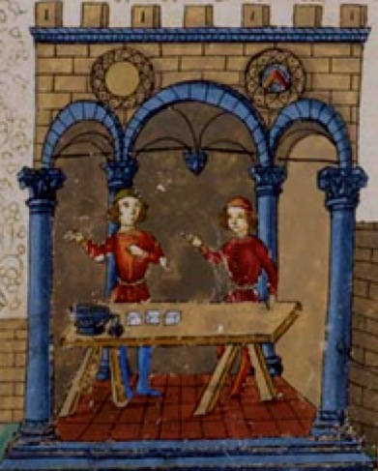
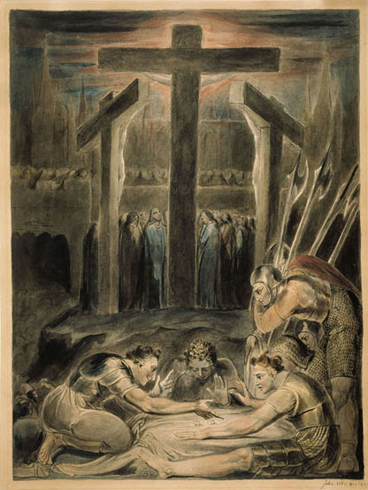
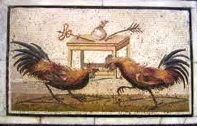

Giochi e scommesse
Uno sguardo alla storia
Il notevole interesse per i giochi d’azzardo, dai tempi antichi ad oggi, è legato alle scommesse: si scommetteva – e si scommette – su tutto: giochi di dadi, lotte o corse di animali, partite di calcio, di pugilato, …

Slide 3
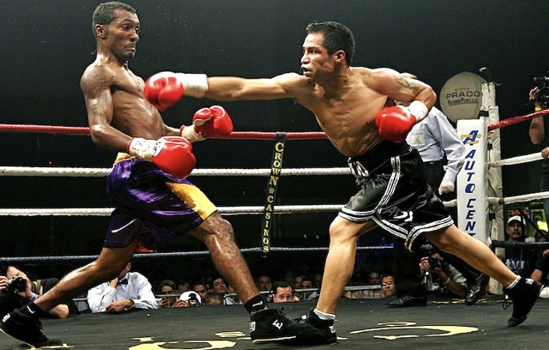
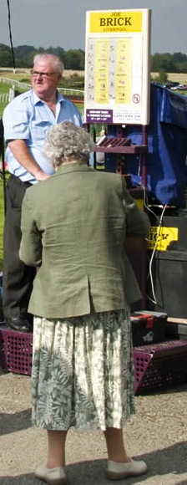
Il linguaggio delle scommesse
Bookmaker o allibratore accetta la scommessa
A
B
‘Scommetto 5 euro che vince il pugile A’
‘Il bookmaker dà 1 a 3 il pugile A’
Vuol dire che
- Se A perde lo scommettitore lascia al bookmaker i 5 euro puntati.
- Se A vince il bookmaker dà allo scommettitore 20 euro: i 5 euro puntati, con l’aggiunta di 3 volte 5 euro.
Scommettitore
In sintesi,
Se A perde, lo scommettitore perde 5 euro,
Se A vince, lo scommettitore ottiene 20 euro.

Slide 4
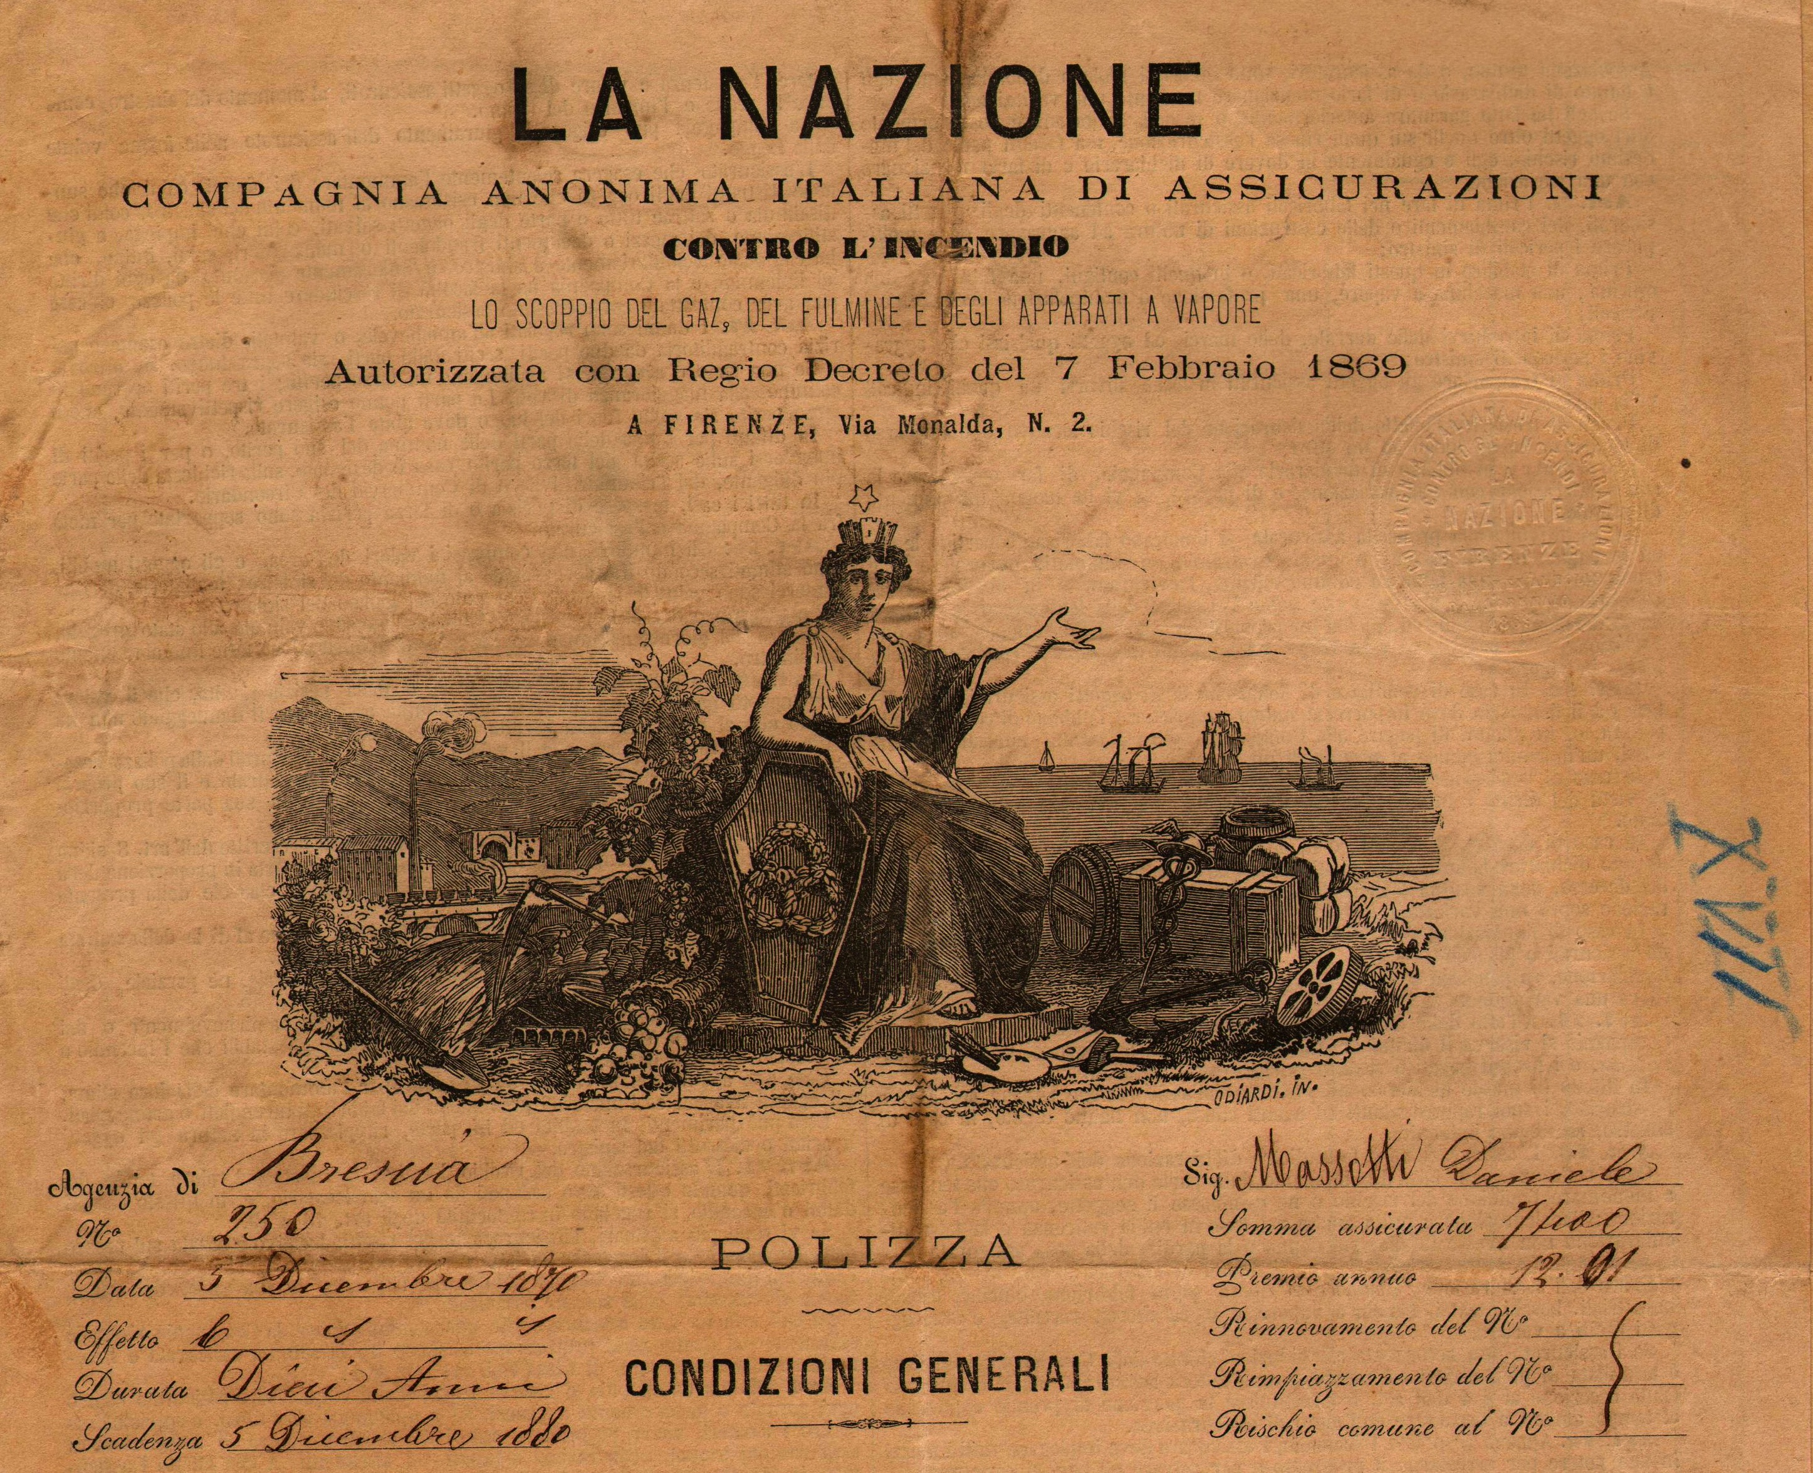
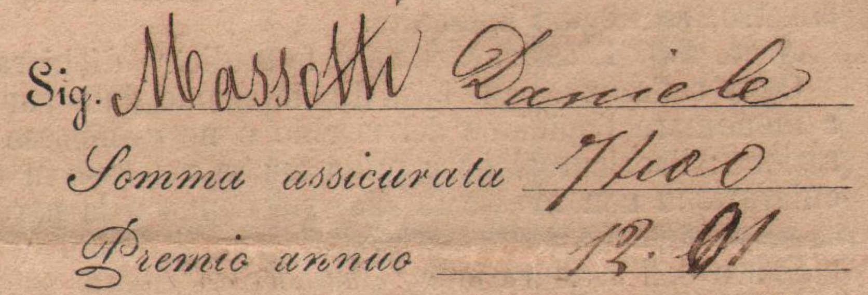
Scommesse e assicurazioni
Anche un contratto di assicurazione è una scommessa
Società assicuratrice
Contratto del 1869
- L’assicurato accetta di pagare alla società assicuratrice 12 lire (premio annuo).
- La società assicuratrice accetta di pagare all’assicurato 7400 lire (somma assicurata), se si verifica un incendio della nave entro un anno.
In sintesi,
se non si verifica un incendio, l’assicurato ha pagato comunque 12 lire;
se si verifica un incendio, l’assicurato ottiene 7400 lire.
Assicurato

Slide 5
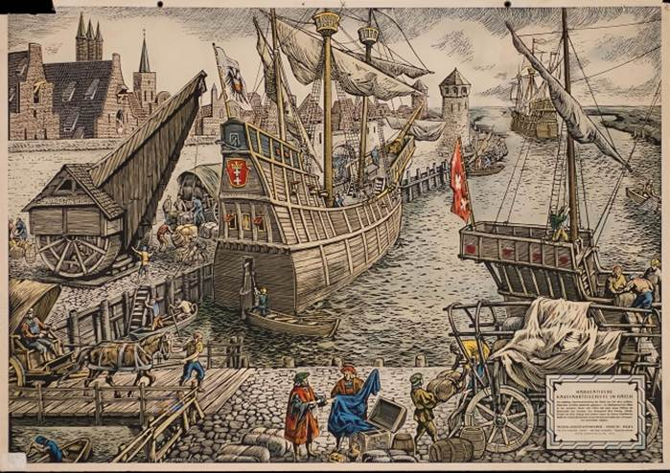
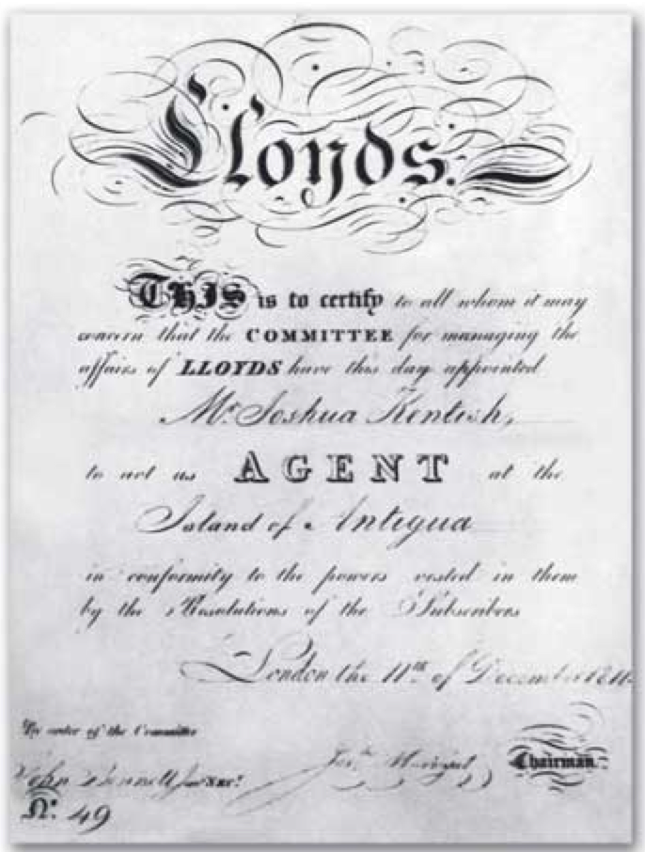
Le assicurazioni
Uno sguardo alla storia
Si trovano in Italia, già nel 1300 nelle città marinare, contratti fra privati per assicurare le merci che viaggiavano via mare.
Un secolo dopo, a Genova, nasce la prima compagnia di assicurazione sulle merci trasportate ‘Tam in mari quam in terra' .
Dopo due secoli (1686) troviamo a Londra la corporazione ‘Lloyd’s Assicurazioni’ e una diffusione mondiale delle assicurazioni sul trasporto delle merci.

Slide 6
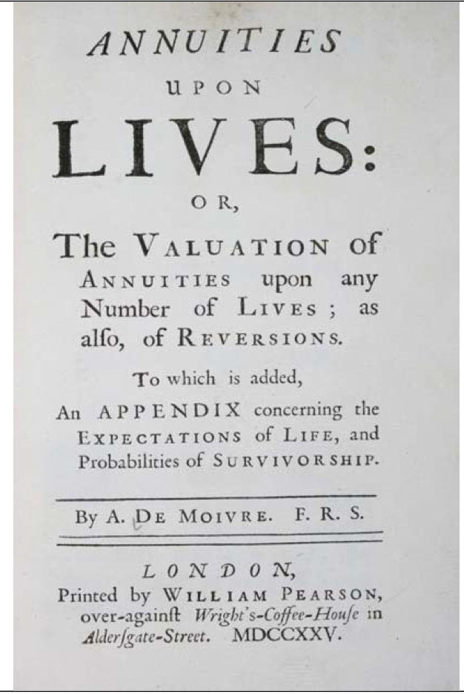
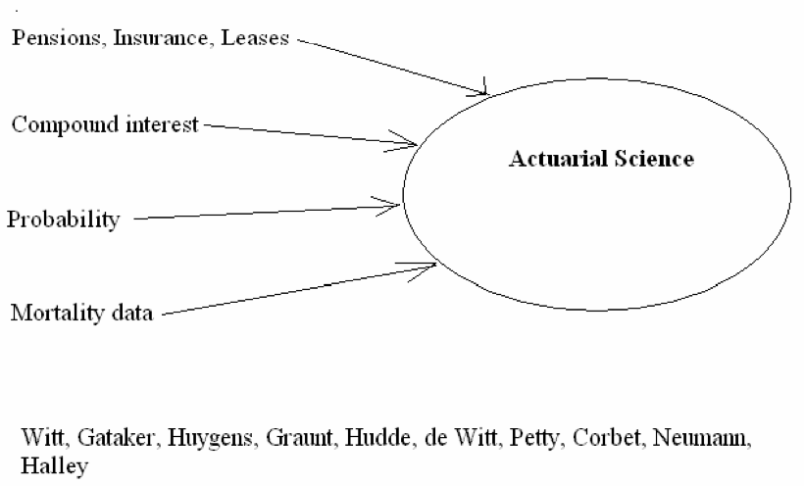
Le assicurazioni e la matematica
Uno sguardo alla storia
Nel corso del XVIII secolo si diffondono anche le assicurazioni sulla vita, sugli incendi, le pensioni di vecchiaia … Statistica e probabilità assumono sempre più importanza in questi settori fino a che, nel XIX secolo, troviamo un nuovo ramo della matematica dedicato alle assicurazioni: la matematica attuariale.

Slide 7
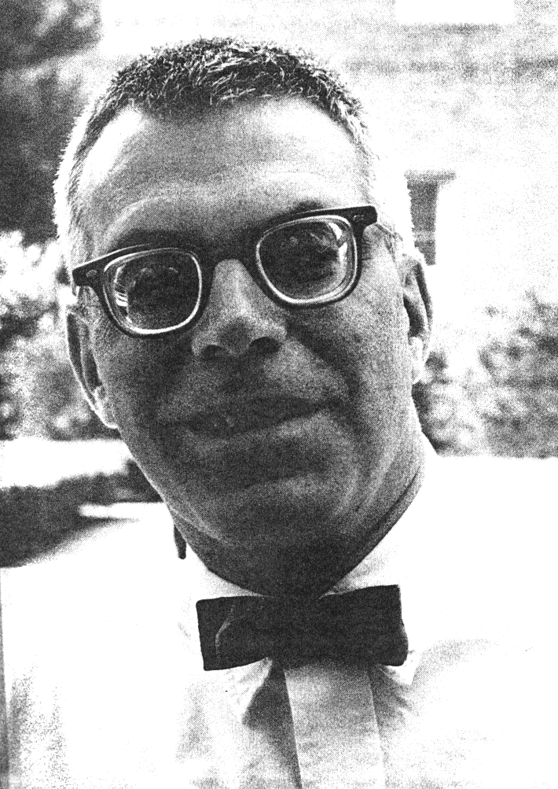
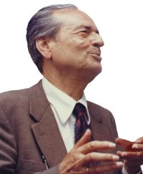
Valutazione soggettiva della probabilità
Scommesse e assicurazioni portano, nella prima metà del ‘900, a introdurre e sviluppare una valutazione soggettiva della probabilità. Ecco due iniziatori e convinti sostenitori.
Leonard Savage
1917 - 1971
Bruno de Finetti
1906 - 1985

Slide 8
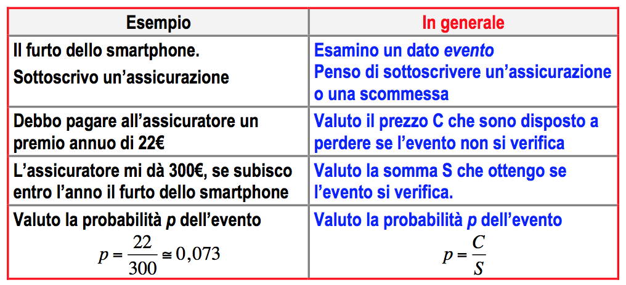
Valutazione soggettiva della probabilità
La probabilità è una misura del grado di fiducia che una persona ha nel verificarsi di un evento
Questa valutazione è attendibile in tutti i casi di incertezza, con una sola condizione: che la persona sia coerente, cioè accetti la scommessa sia come scommettitore che come bookmaker o accetti l’assicurazione sia come assicurato che come assicuratore.

Slide 9
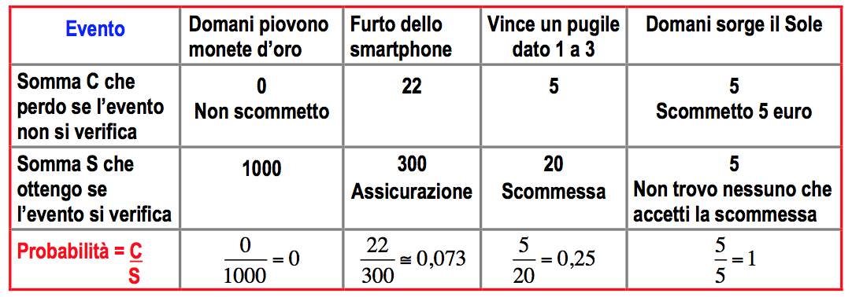
Eventi e probabilità soggettiva
p = 0
Evento impossibile
p = 1
Evento certo
0 < p < 1

Slide 10
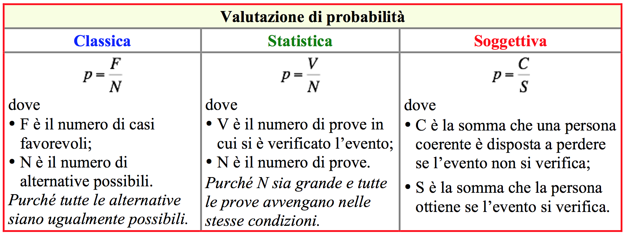
Tre valutazioni di probabilità
p = 0
Valuto l’evento impossibile
p = 1
Valuto l’evento certo
0 < p < 1

Slide 11
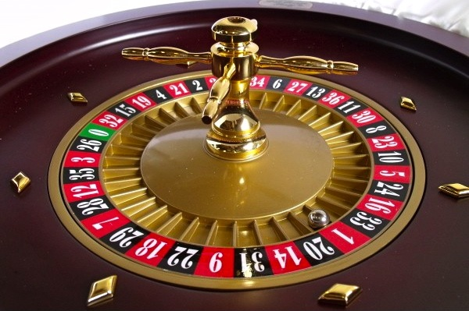
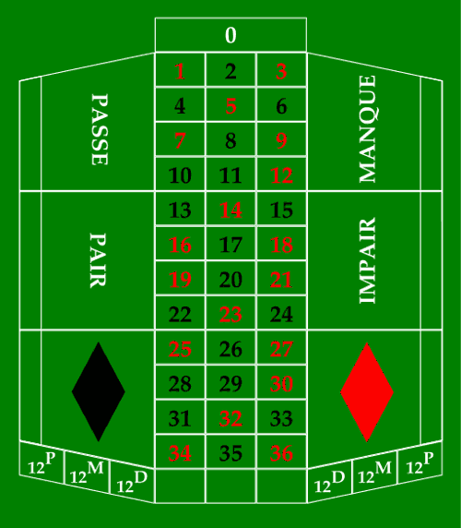
Un gioco per riflettere sulle valutazioni di probabilità
La roulette
Si fa girare la pallina e si aspetta che si fermi in una delle 37 vaschette segnate con i numeri da 0 a 36.
Prima di avviare la pallina si scommette sul numero che uscirà.
Molte scommesse sono possibili, ad esempio:
‘indovinare’ il numero che uscirà;
‘indovinare’ che uscirà un numero dispari;
‘indovinare’ che uscirà un numero rosso.

Slide 12
Attività
Completa la scheda di lavoro per confrontare le tre valutazioni di probabilità

Slide 13
Riflessioni sulle risposte date

Slide 14
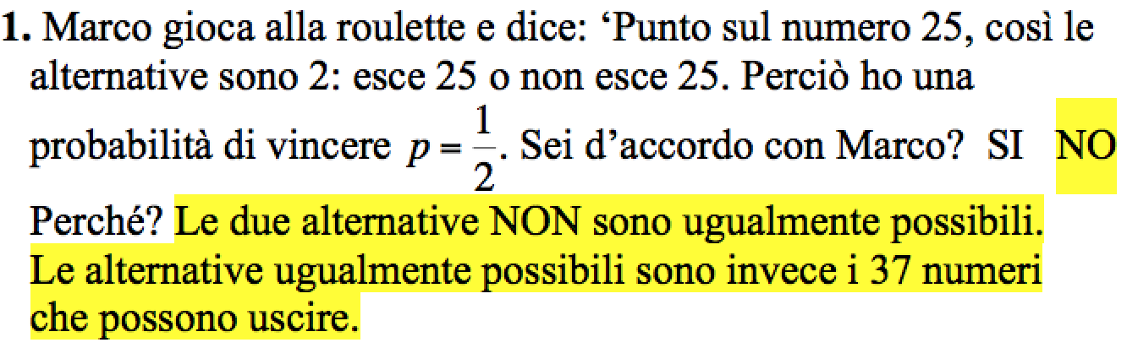
Quesito 1

Slide 15
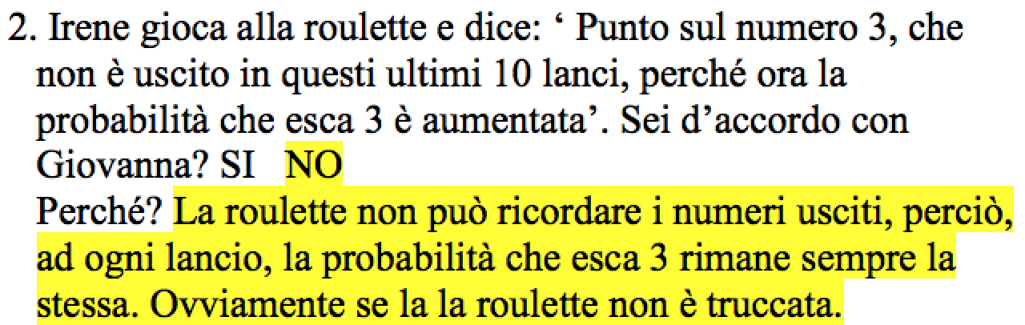
Quesito 2

Slide 16
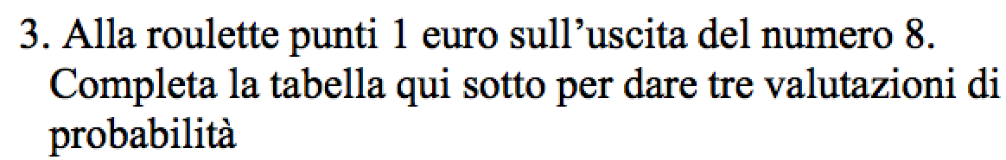
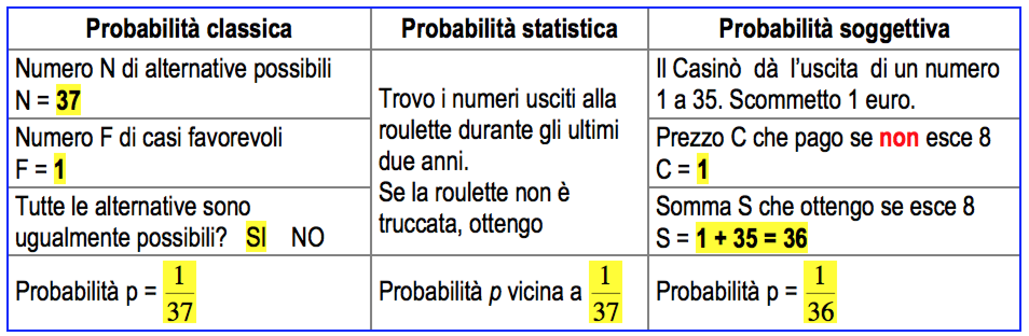
Quesito 3

Slide 17
Riflettere sulle valutazioni di probabilità
Quali osservazioni ti suggerisce il confronto fra le tre valutazioni di probabilità?

Slide 18
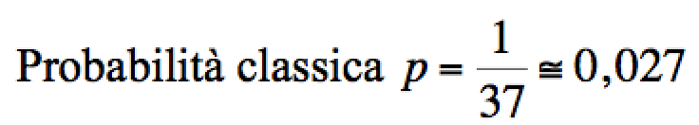
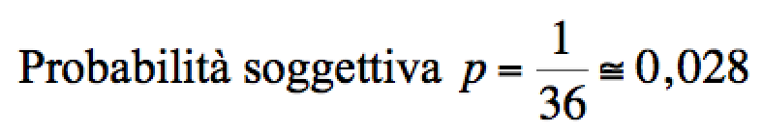
Riflettere sulle valutazioni di probabilità
Nel gioco della roulette la scommessa che accetto porta ad una probabilità soggettiva poco più grande delle altre.
Vi sembra una differenza irrilevante? Guardiamo un video per capire meglio la situazione.

Slide 19

Video sulla roulette

Slide 20
Richiamo e completo il lavoro svolto finora

Slide 21
Eventi
Abbiamo esaminato vari eventi, ad esempio nel gioco della roulette:
esce un numero rosso;
esce un numero pari.
Gli esempi suggeriscono una prima osservazione:
ho descritto ogni evento con una proposizione, che tutti riconoscono vera o falsa senza discussioni
Questo fa capire che il calcolo delle probabilità non si occupa di tutte le situazioni di incertezza; ma si occupa solo degli eventi.
Vediamo qualche altro esempio per riflettere.

Slide 22
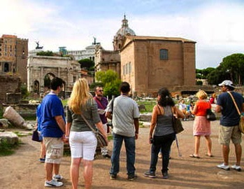
Situazioni di incertezza
Domani la temperatura sarà più di 25°
Domani fa caldo
Domani la Roma gioca una bella partita
Domani la Roma vince
Nelle situazioni di incertezza facciamo previsioni.
Il giorno dopo, chi sarà al centro di interminabili discussioni?

Slide 23
Situazioni di incertezza
Il giorno dopo la temperatura è di 27° e la Roma perde
Opinioni discordanti
Nessuna discussione
Fa caldo
Per un turista svedese,
Per un turista tunisino, ….
La temperatura è più di 25°
VERO
La Roma vince
FALSO
La Roma ha giocato una bella partita
Per un tifoso romanista,
Per un tifoso laziale, …

Slide 24
Il giorno prima degli eventi
EVENTI
Non sono EVENTI
Domani la temperatura sarà più di 25°
Domani fa caldo
Domani la Roma vince
Domani la Roma gioca una bella partita
Pensare di scommettere 10 euro su ‘domani farà caldo’ aiuta a capire meglio!

